Slide 1

Oční vady

Slide 2
Oční vady
Krátkozrakost
Dalekozrakost
Šedý zákal
Zelený zákal
Vetchozrakost
Šilhání
Astigmatismus
Tupozrakost
Barvoslepost

Slide 3
Jak vznikají?
Vrozené – jsou dědičné, potomek má genetický předpoklad, že vada vznikne. Pokud se včas zachytí některé se dají vyléčit
Získané – nejsou dědičné a vznikají opotřebením zraku, často špatnou péčí o zrak, mnohdy i úrazem …

Slide 4
Oční vady
I malá oční vada, může být problém, pokud se neléčí.
S velmi velkou pravděpodobností se zhorší.

Slide 5
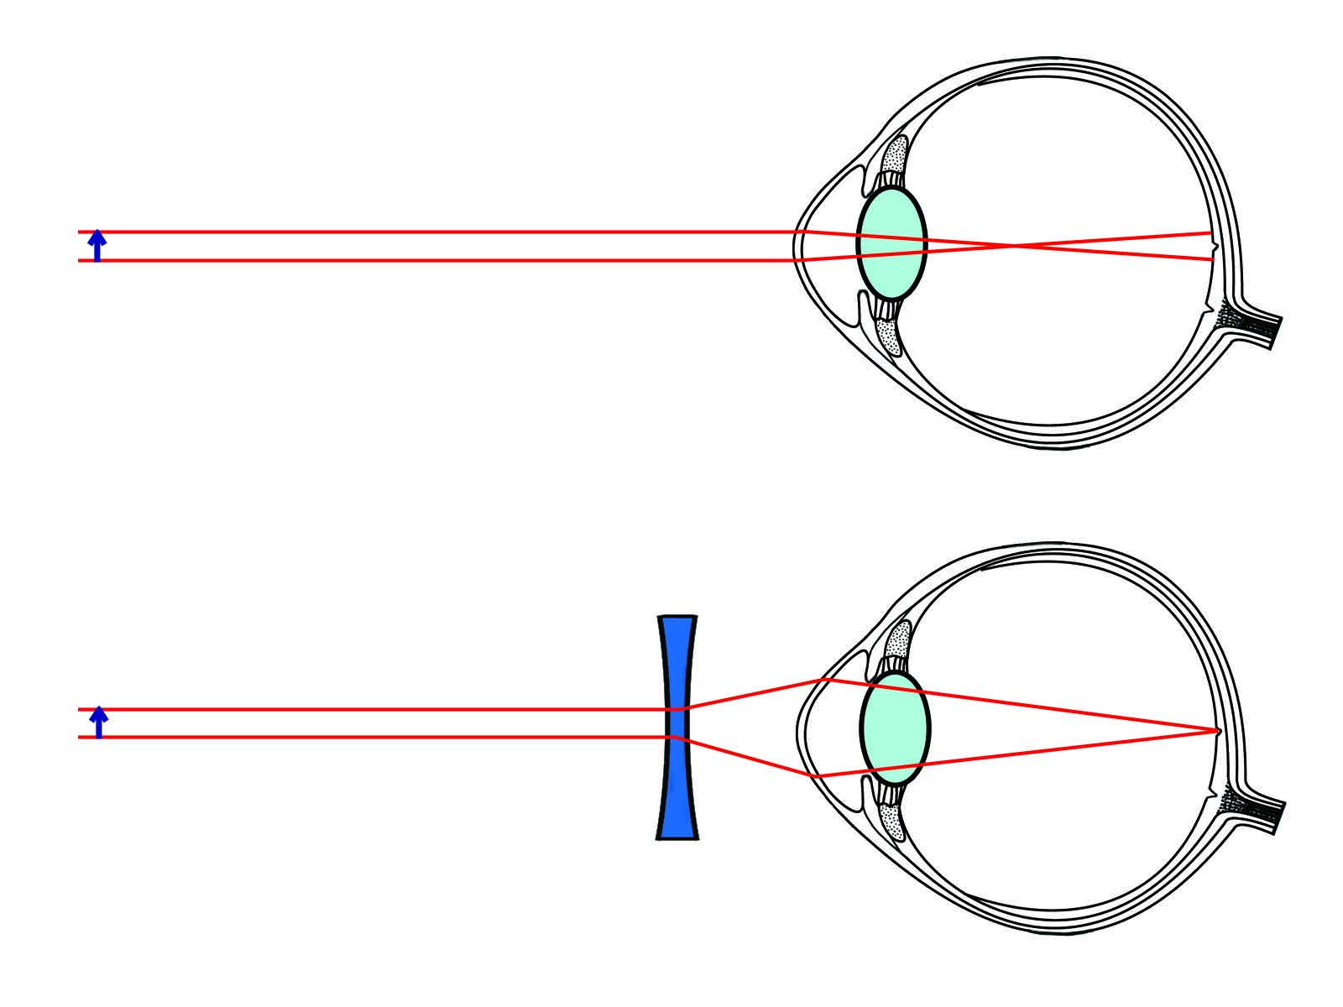
Oční vady - krátkozrakost
Oční vada, při které se paprsky světla usměrněné čočkou sbíhají už před sítnicí a na sítnici tedy nevzniká ostrý obraz.
Takto postižený člověk vidí rozmazaně vzdálené předměty. Napravuje se brýlemi s čočkou rozptylkou.

Slide 6
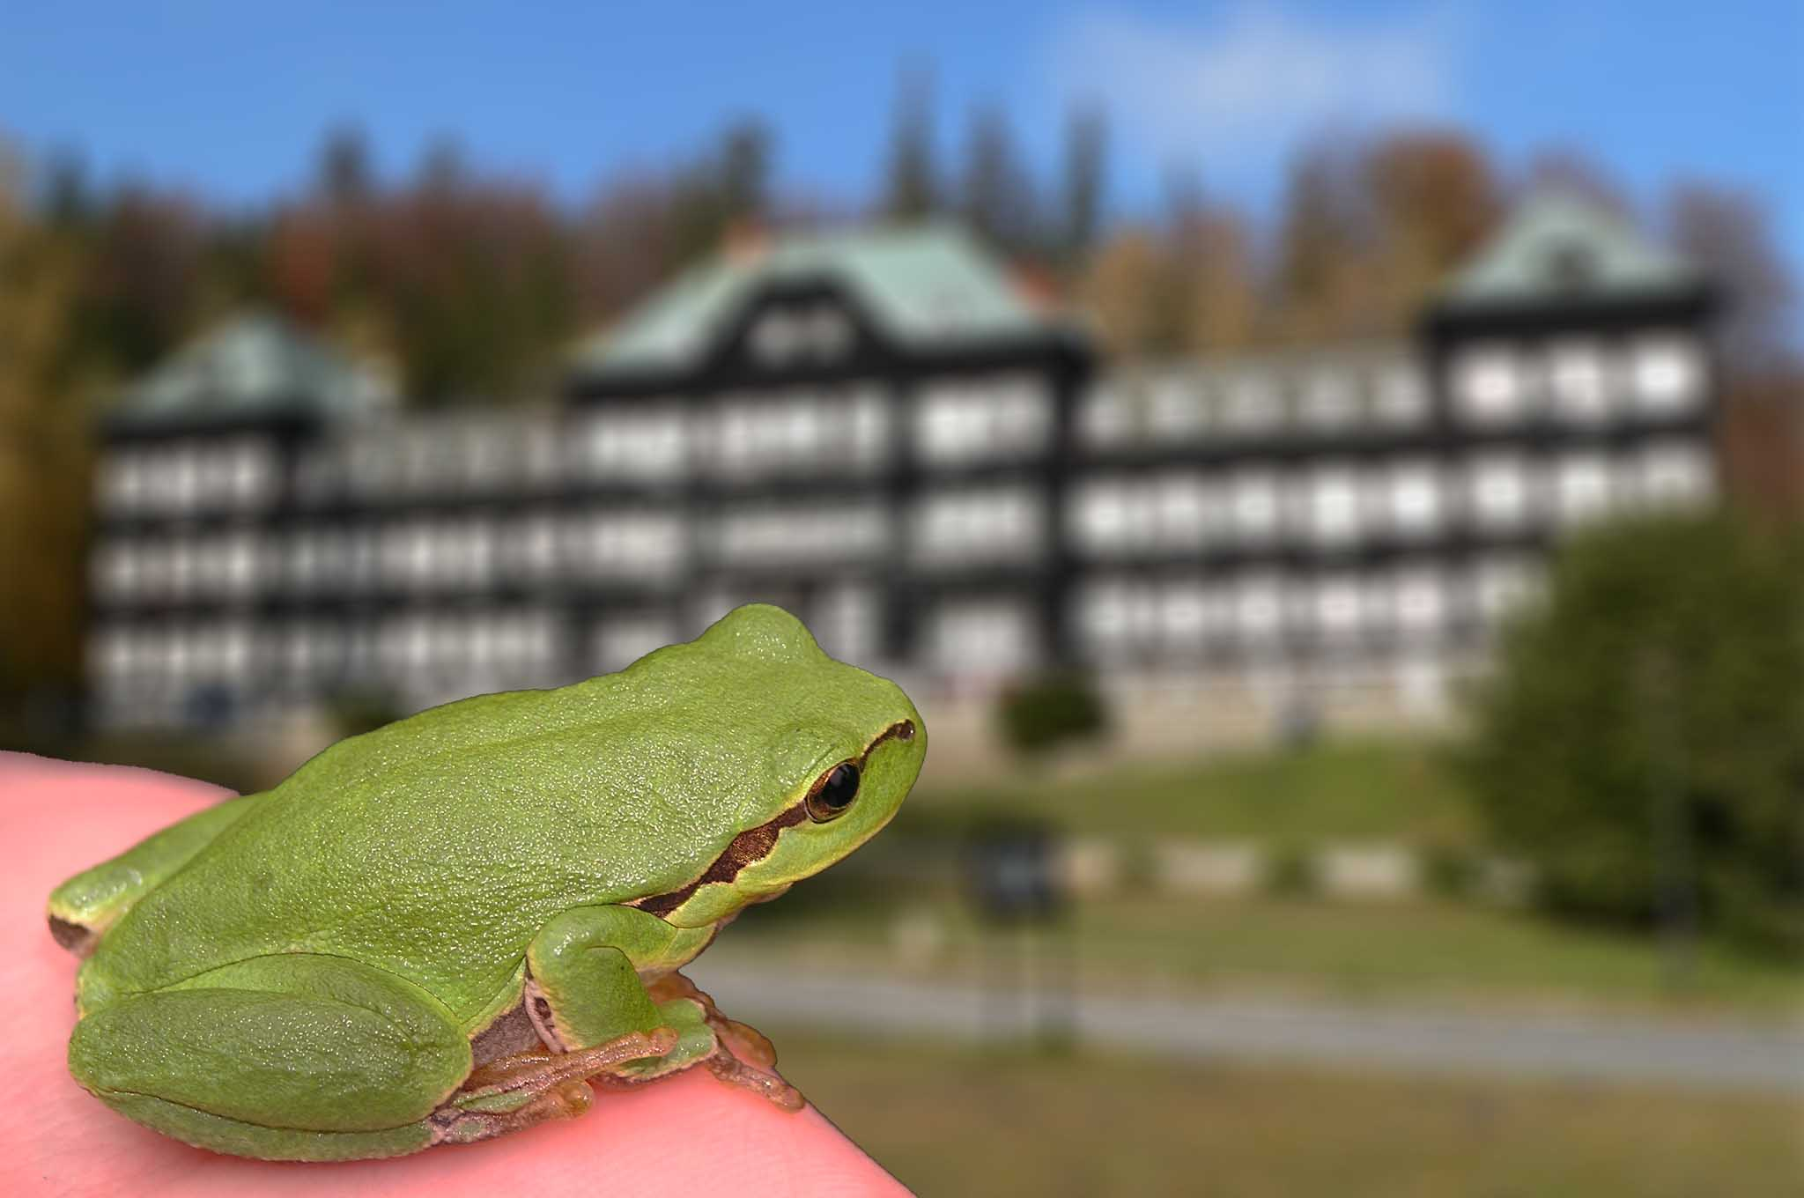
Oční vady - krátkozrakost

Slide 7
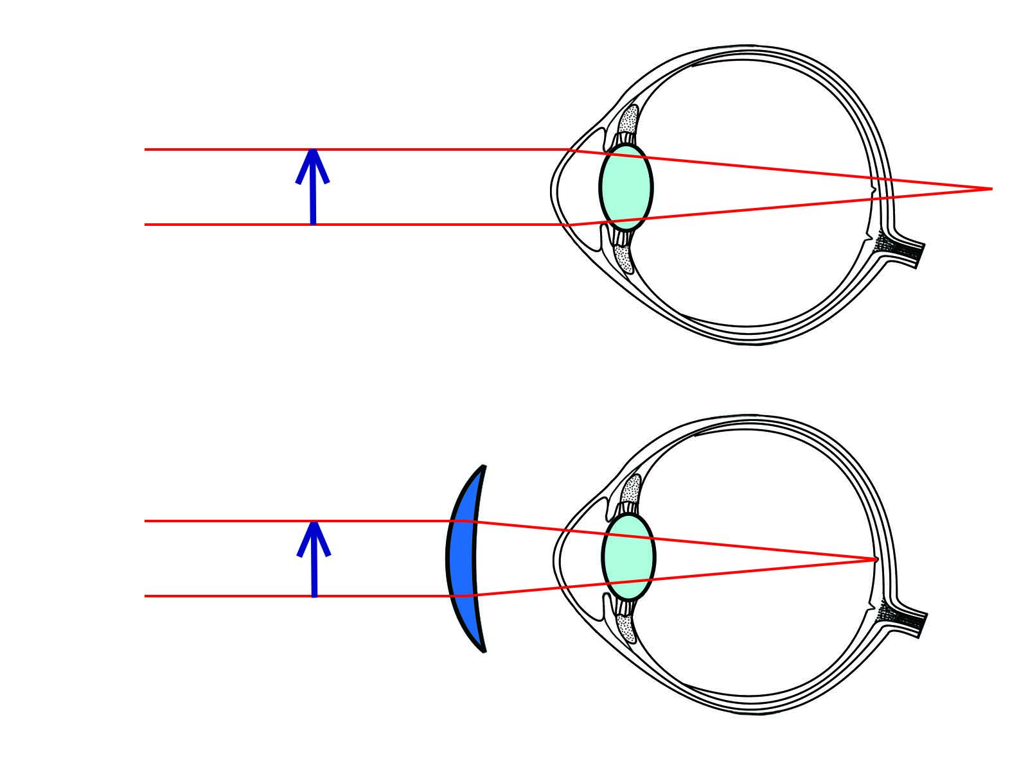
Oční vady - dalekozrakost
Oční vada, jejímž projevem je špatná viditelnost postiženého na blízko umístěné předměty.
Paprsky světla usměrněné čočkou se sbíhají až za sítnicí a na sítnici tedy nevzniká ostrý obraz. Napravuje se brýlemi se čočkou spojkou.

Slide 8

Oční vady - dalekozrakost

Slide 9
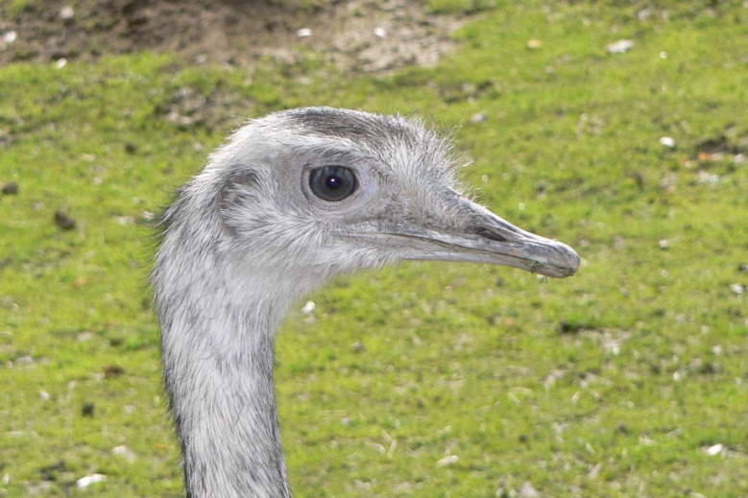
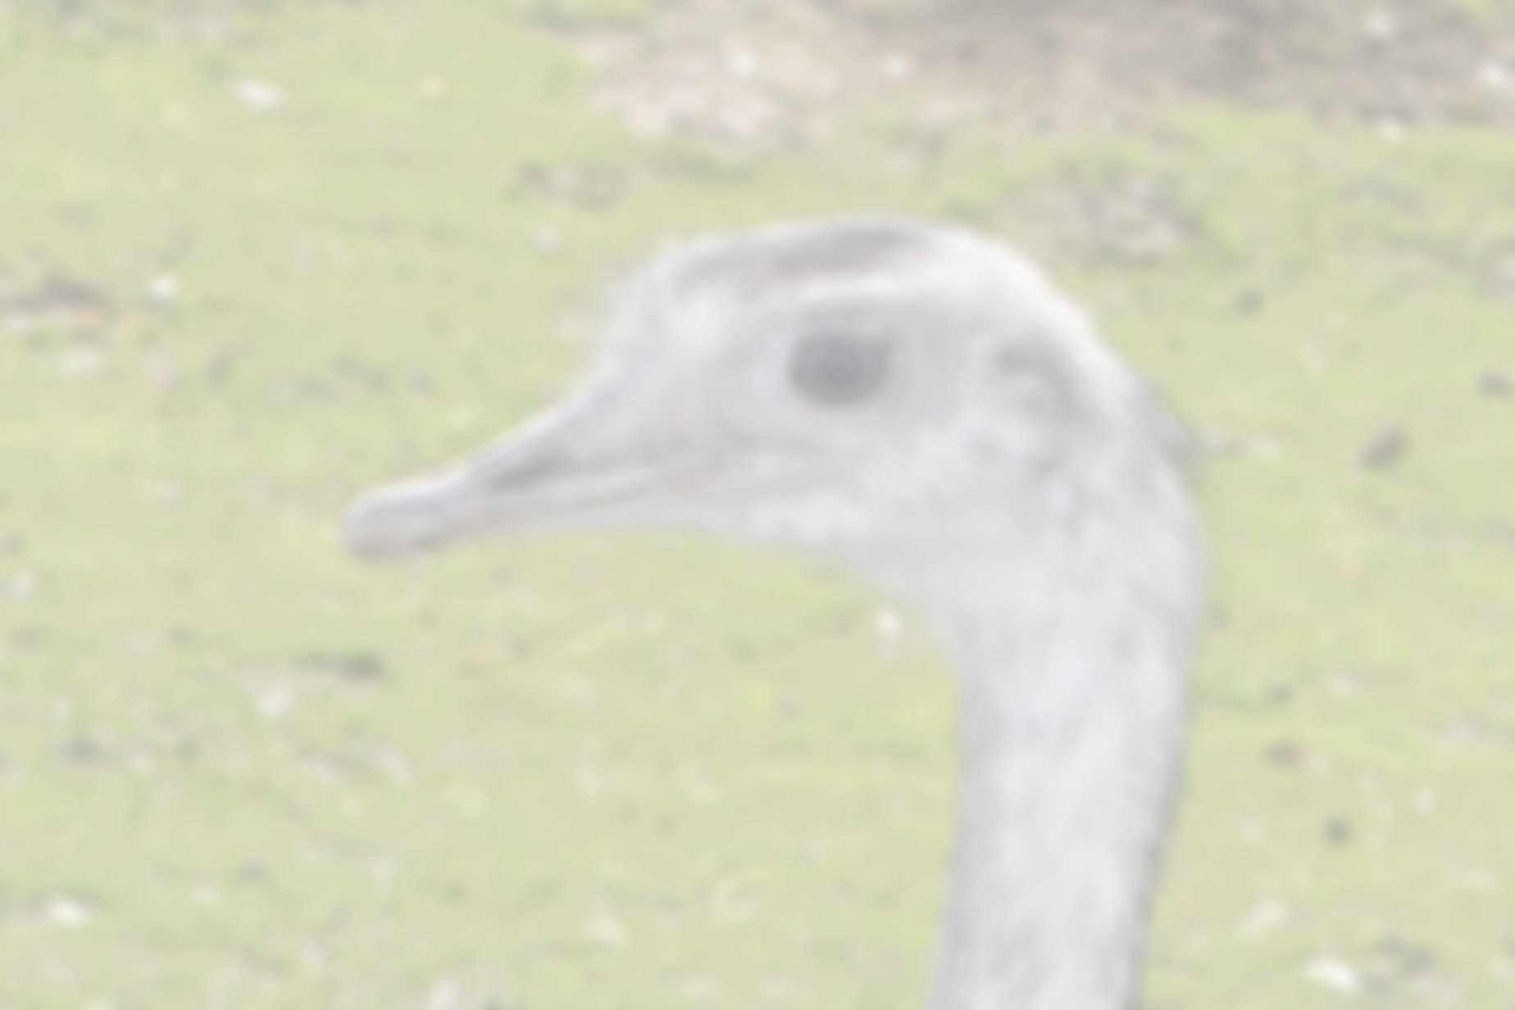
Oční vady – šedý zákal
Nemoc oka, kdy se čočka zakalí a člověk vidí, jako by se díval přes špinavé sklo.
Nemoc se dnes léčí nahrazením zkalené lidské čočky tenkou umělou čočkou.
Příčinou může být stárnutí, dědičnost nebo prodělaná infekce.

Slide 10
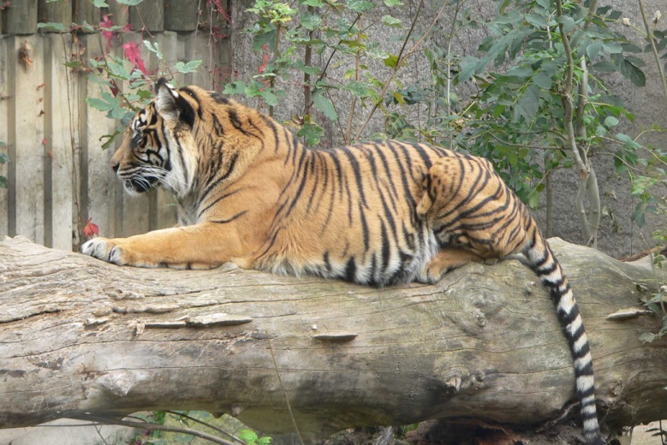
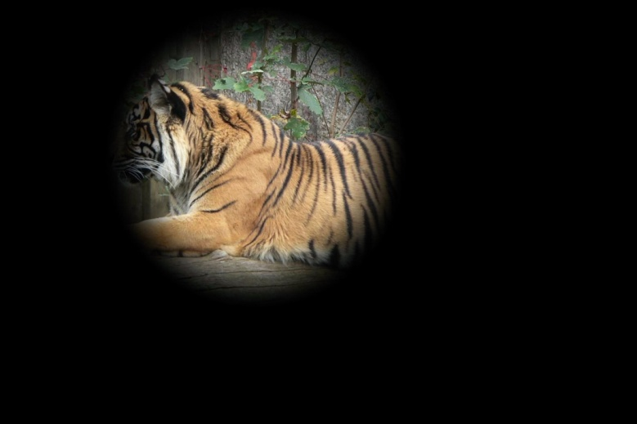
Oční vady – zelený zákal
Glaukom (zelený zákal) je porucha zraku, jehož podstatou je poškození očního nervu.
Člověk postižený zeleným zákalem vidí trubicově a může i zcela oslepnout.
Při léčbě této nemoci se využívá laserová operace.

Slide 11
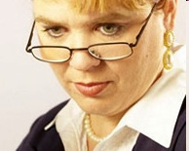
Oční vady - vetchozrakost
Projevuje se okolo 45. roku věku. Je to přirozený důsledek stárnutí organizmu.
Oko není schopno zaostřit na čtení (Prodlužuje se čtecí vzdálenost).
Vše to dáno změnami pružnosti čočky, která se již nedokáže vyklenout jako dříve.
Napravuje se pomocí brýlí na čtení, lze operovat pomocí laseru.

Slide 12
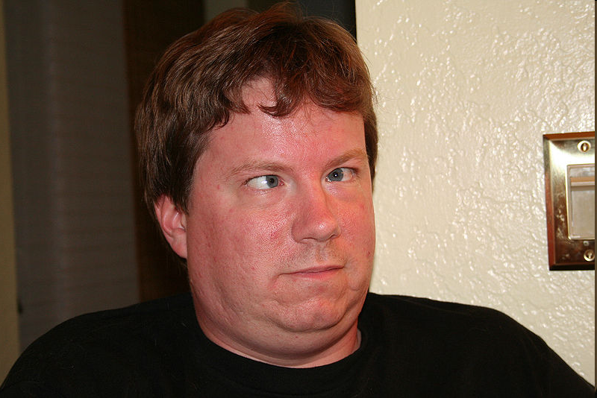
Oční vady - šilhání
Šilhání je porucha okohybných svalů, kdy oči nehledí rovnoběžně a jedno se odchyluje od běžného směru.

Slide 13
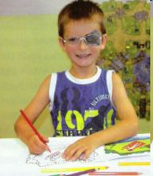
Další oční vady
Astigmatismus - tato porucha je dána nepravidelným zakřivením rohovky. Příčinou může být úraz, pooperační, nebo je vrozený. Pozorovaný předmět se nezobrazuje ostře, např. čtverec je vnímán jako obdélník nebo kosodélník.
Tupozrakost - není vada dioptrická, ale poruchou zrakového centra mozku. Nejčastěji dochází k tupozrakosti proto, že na jednom oku má dítě (a později dospělý) nepoznanou dioptrickou vadu. Mozek při vytváření obrazu přijme informaci z lepšího oka, informace ze slabšího oka je blokovaná.

Slide 14
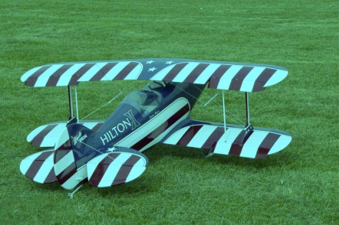
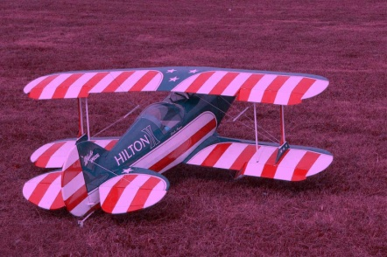
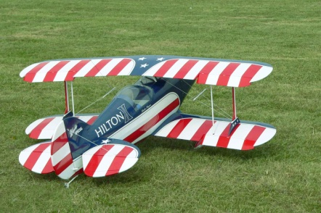
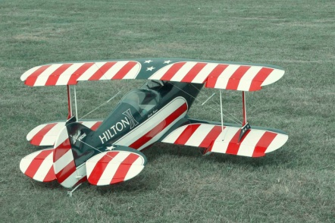
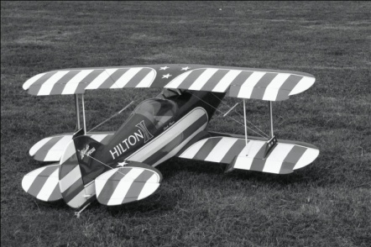
Další oční vady
Barvoslepost je dědičná porucha barevného vidění lidského oka. Málokdy se vyskytuje barvoslepost na všechny barvy (černobílé vidění). Nejčastějším případem je neschopnost rozlišit červenou, zelenou nebo modrou barvu.
Barvoslepost na červenou barvu
Barvoslepost na zelenou barvu
Normální vidění
Barvoslepost na modrou barvu
Barvoslepost úplná

Slide 15
Další oční vady
Šeroslepost se projevuje zhoršeným viděním za šera. Je to porucha funkce sítnicových tyčinek. Příčiny mohou být dědičné nebo i například nedostatek vitamínu A.
Často v kombinaci se šedým zákalem
Při šerosleposti příznivě působí borůvky na zlepšení zraku.

Slide 16
Zdroje informací
Demos.cz [online]. 2010 [cit. 2011-09-27]. Demos. Dostupné z WWW: <http://demos.webpark.cz/oko1.htm >.
Moje oči [online]. 2010 [cit. 2011-09-27]. Moje oči. Dostupné z WWW: <http://www.mojeoci.cz/images/pic-vetchozrakost.jpg
Zdraví [online]. 2010 [cit. 2011-09-27]. Ženy. Dostupné z WWW: <http://www.zeny.cz/clanek/zdravi/tupozrakost-se-da-lecit--musi-se-ovsem-odhalit-vcas >.
Obrázky
http://www.mojeoci.cz/images/pic-vetchozrakost.jpg
http://upload.wikimedia.org/wikipedia/commons/1/18/Cross_eyed.jpg
http://www.plasticka-chirurgie.info.staticcps.atweb.cz/contentimgs/w300h196/580617.jpg

